Slide 1
Kəskin xolesistit
AMEA müxbir üzvü, professor
Nuru Yusifoğlu BAYRAMOV
ATU, I cərrahi xəstəliklər kafedrası

Slide 2
Tərifi
Kəskin xolesistit öd kisəsinin kəskin iltihabıdır.
Əksər hallarda (90%) öd daşının kisə axacağında pərçimlənməsi nəticəsində, az hallarda isə ümumi ağır xəstəlik və əməliyyatlara bağlı mikrosirkulyasiyanın pozulması nəticəsində meydana gəlir.

Slide 3
Etiologiyası
Kəskin xolesistitin səbəbləri
DAŞ –90%
DİGƏR – 10%
Öd daşı xəstəliyi 10-15% hallarda kəkin xolesistitlə ağılaşır və 90% hallarda kəskin xolesistitin səbəbini təşkil edir

Slide 4
Patogenezi
Öd kisəsi iltihabında əsas başladıcı və aparıcı mexanzm divar işemiyasıdır. İşemiyanı iki mexanizm törədə bilir: kisədaxili hipertenziya və birincili qan dövranı pozulması. İnfeksiya adətən iltihabi prosesə ikincili olaraq qoşulur.
Hipertenziya adətən öd daşlarının kisə axacağında pərçimlənməsinə bağlı meydana gəlir. Daşlar bir tərəfdən tıxanma, digər tərəfdən isə selikli qişada qıcıqlanma və sekresiya törədərək hipertenziyaya səbəb olurlar.
Kisə divarı işemiyasının ikinci mexanizmi olan mikrosirkulyasiyanın pozulması kəskin daşsız xolesistit üşün xarakterikdir və adətən ağır xəstələrdə (yanıqlar, böyük travma, əməliyyatlar, sepsis, kəskin ürək-damar yetməzliyi və s.) rast gəlir.

Slide 5
Patogenezi
ÖD DAŞLARI
Yanıq
Travma
Sepsis
Əməliyyat
Axacaq tıxanması
Hipersekresiya
Hipertenziya
HİPERTENZİYA SİNDROMU
Transudasiya
Venoz
durgunluq
İşemiya, Nekroz
Ödem
İşemiya
İLTİHAB
İnfeksiya
Eksudasiya
Aseptik
iltihab
Fleqmanoz → Qangrenoz
AGIRLAŞMA
Ağır iltihab
Perforasiya
Daşa bağlı

Slide 6
Gedişi
İltihabi proses adətən selikli qişada başlayır (kataral xolesistit) və təxminən xəstələrin yarısında tıxanma aradan qalxır və iltihab 7-10 gün ərzində spontan sönür. Xəstələrin təxminən yarısında isə prosesə infeksiya qoşulur ki, bu da destruktiv (fleqmanoz, qanqrenoz xolesistit) formaların meydana çıxmasına səbəb olur.
Kəskin xolesistit 10-15% hallarda ağırlaşmalara (perforasiya, infiltrat, absess, fistula, peritonit, emfizematoz xolesistit, empiema, sepsis) səbəb olur, təxminən 30% xəstələrdə bir ay ərzində təkrarlaya bilir, 10-15% hallarda xoledox patologiyası ilə birlikdə və ya ağırlaşmasına səbəb olur (xoledoxolitiaz, xolangit, Mirrizzi sindromu).
Daşlı xolesistitlərdə letallıq müalicə olunmazsa 1-3%, əməliyyat olunarsa <0,5%, daşsız xolesistitdə isə çox yüksək (40%) olur.

Slide 7
Gedişi
Daşın kisə axacağını tıxaması
> 6 saat
Kəskin xolesistit
Asimptomatik öd daşı
İnfeksiyanın qoşulması
Təkrarlama -70%, 1 ayda 30%, İldə ~ 6%
Destruktiv xolesistit
50%
50%
Tıxanmanın aradan qalxması və iltihabın sönməsi
AĞIRLAŞMALAR
Daşa bağlı
Ağır ilatihab
Perforasiya
Hüdudlanma
Xolelitiaz
Mexaniki sarılıq
Xolangit
Pankreatit
Mirizzi sindromu
Bagırsaq keçməzliyi
Empiema
Emfizematoz
Absess
Peritonot
Fistula

Slide 8
Morfogenezi
KATARAL
Selikli qişanın iltihabı
Şişkin, gərgin, hiperemik
FLEQMANOZ
Bütün qatların irinli iltihabı
İrinli, ərpli, empiyema
QANQRENOZ
Divarın nekrozu
Qara, parçalanmış, deşilmiş

Slide 9
Klinikası
Kəskin xolesistit əksər hallarda (75%) öd sancısı ilə başlayır, sancı 6 saatdan çox davam edir və buna iltihab əlamətləri qoşulur.

Slide 10
Şübhə
6 saatdan çox davam edən öd sancısı

Slide 11
İlkin müayinələr
Klinik müayinə
Laborator
  Hemoqram, CRP
  ALT, AST, QQT, QF, Amilaza, Bilirubin
USM
Göstərişə görə MRT,KT

Slide 12
İlkin müayinə nəticələri
Klinik müayinə
  6 saatdan çox davam edən öd sancısı
  Ağrılıq (Merfi, Ortner)
  Gərginlık
  Ağrılı kütlə
  Temperatur > 37,5

Slide 13
İlkin müayinə nəticələri
Laborator
  Leykositoz > 12x109/l
  CRP artması
  Qc enzimlərində həfif artma ola bilər

Slide 14
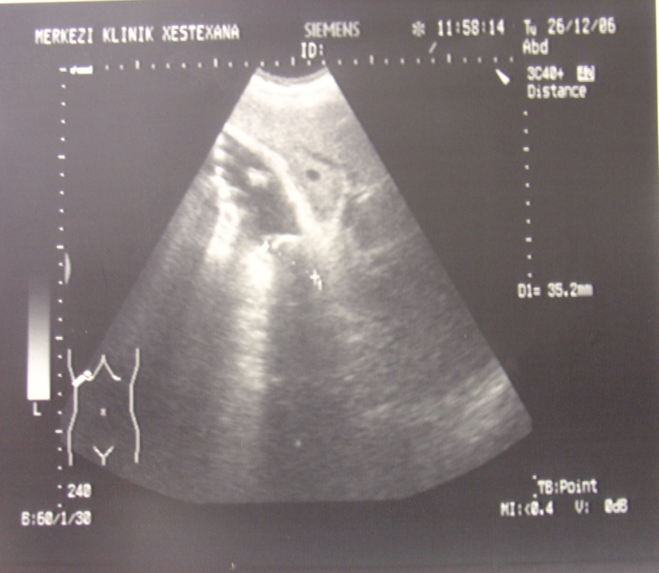
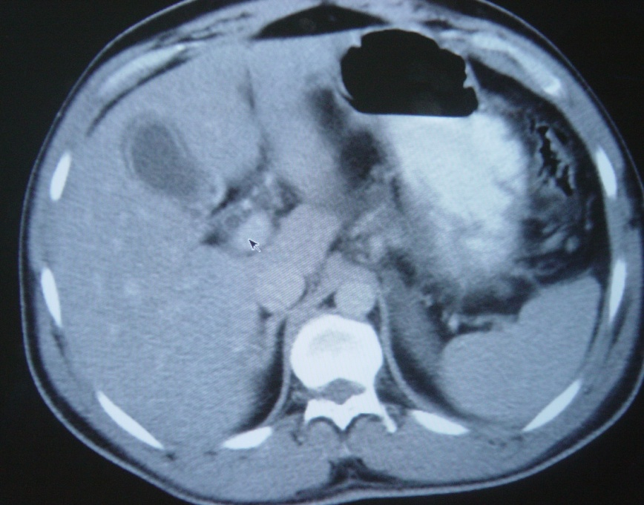
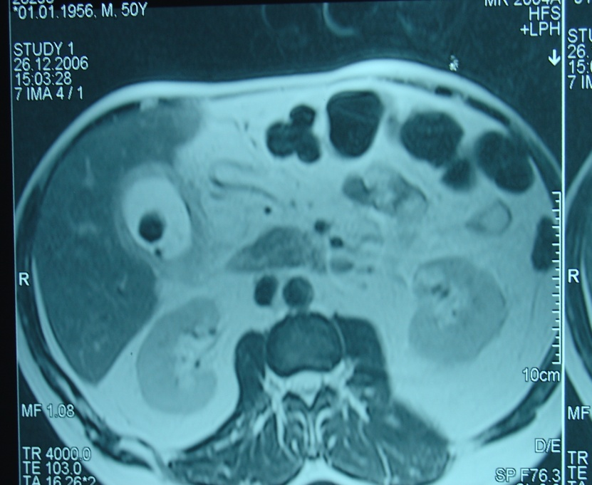
İlkin müayinə nəticələri
Görüntüləmə müayinələri:
  USM, KT, MRT ilə kisənin böyüməsi, divarının qalınlaşması (> 4 mm) və ətrafında maye tapılması, sintoqrafiyada kisə bloku.

Slide 15
Diaqnostik kriteriyalar
Anamnez
  6 saatdan çox davam edən öd sancısı
Yerli iltihab əlaməti
  Ağrılıq (Merfi, Ortner)
  Gərginlık
  Ağrılı kütlə
Ümumi iltihab əlaməti
  Temperatur > 37,5
  Leykositoz > 12x109/l və ya qranulositoz və ya CRP > 3 mq/dl
GÖRÜNTÜLƏMƏ
  USM – kisədə böyümə, qalınlaşma
  Sintoqrafiya-`blok
  KT, MRT (USM ilə eyni)
  Laparoskopiya

Slide 16
Ağırlıq dərəcələri
Tokiyo 18/13 təsnifatı
I dərəcəli (yüngül dərəcə)
  Kəskin xolesistit əlamətləri var, lakin orqan yetməzliyi və yerli ağırlaşma əlamətləri (peritonit, abses, infiltrat, empiema, emfizematoz) yoxdur
II dərəcəli (orta dərəcə)
  Ağır yerli iltihab əlamətlərindən ən azı biri var və xolesistektomiyada texniki çətinlik törənir: 72 saatdan çox davam edən tutma, leykositoz >18 x 10⁹/L, palpator kütlə
  İltihabi proses təcili əməliyyat tələb edən ağırlaşma törətmişdir: biliar peritonit, emfizematoz xolesistit, empiema və sepsis, yanaşı xolangit
III dərəcəli (ağır dərəcə)
  Kəskin xolesistitlə yanaşı bir və ya bir neçə orqan və ya sistem disfunksiyası var. Dəstək müalicələrinə ehtiyac var.

Slide 17
Müalicə prinsipi
Kəskin xolesistitin əsas və radikal müalicəsi erkən laparoskopik xolesistektomiyadır.
Digər müalicələr (konservativ və dekompressiv) köməkçi vasitə kimi və ya əməliyyata əks göstəriş olduqda istifadə edilə bilər.

Slide 18
Müalicə yanaşması
Kəskin xolesistit
Konservativ müalicəyə başla: antibiotik, ağrıkəsici, infuziya
Agırlaşmalar var:
  Emfizematoz
  Empiema
  Peritonit
  Absess
  Xolangit
Agırlaşma və əks göstəriş yoxdur
Əməliyyata əks göstəriş var:
  Orqan və sistem yetməzliyi
Konservativ müalicəyə davam
Təcili (6-8 saatda)
əməliyyat
Erkən (12-24 saat)
əməliyyat
Effekt yoxdur
LAPAROSKOPİK XOLESİSTEKTOMİYA
Dekompressiya

Slide 19
Öd kisəsinin dekompressiya üsulları
Cərrahi xolesiststoma
Kateter xolesiststoma
Endoskopik xolesiststoma

Slide 20
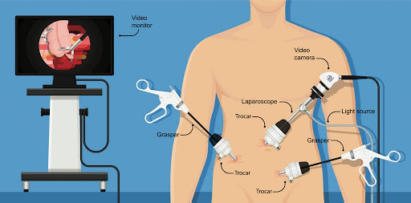
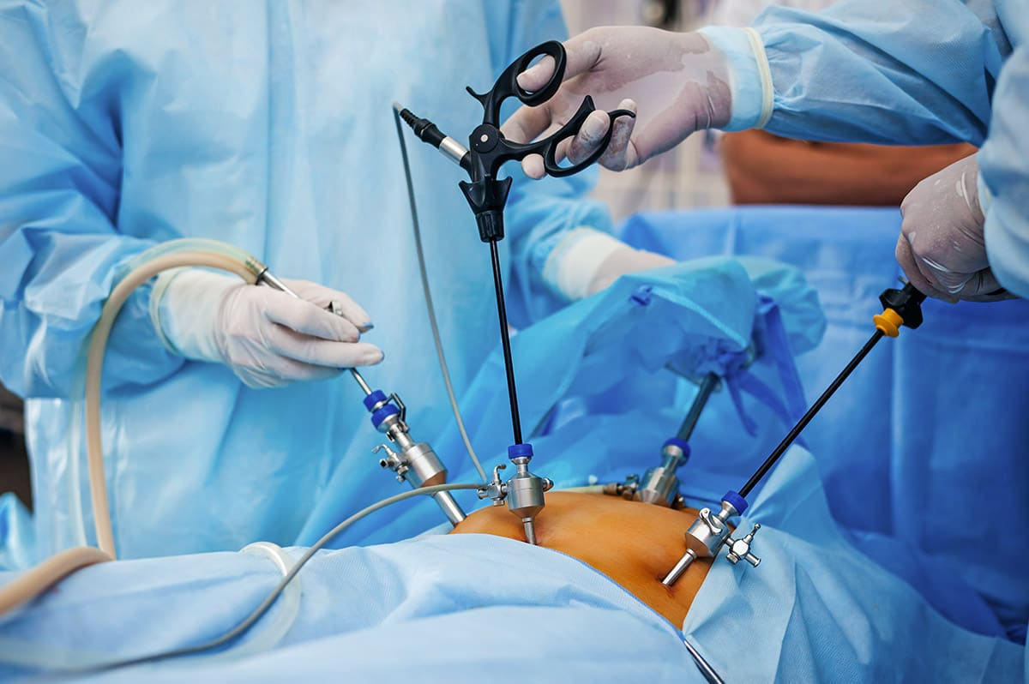
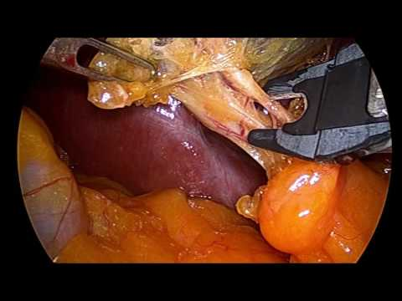
Laparoskopik xolesistektomiya

Slide 21
Diqqətinizə görə təşəkkür.

Slide 22


www.bck.az
Azərbaycan Tibb Universitetinin I-Cərrahi Xəstəliklər kafedrası

